Slide 1
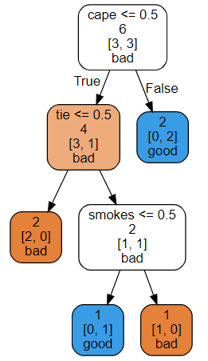
1: Escolha um Atributo
4: Diferentes Classes:
Novo Atributo → 1. & 2.
2: Split dos valores
3: Mesma Classe:
Nó Folha ou Terminal

